Slide 1



国家精品课程： 电路基础
第十四章 二阶电路时域分析

Slide 2
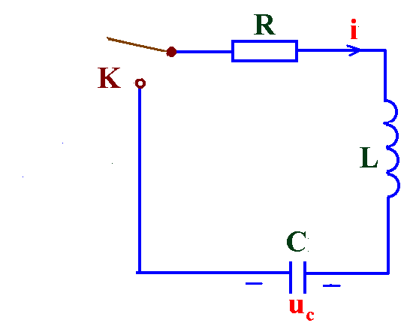
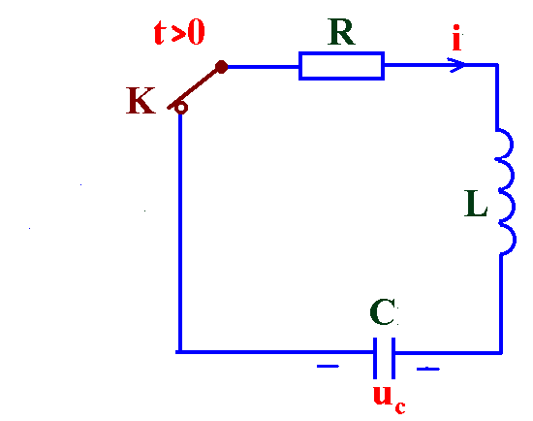
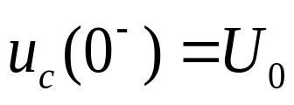
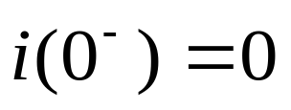

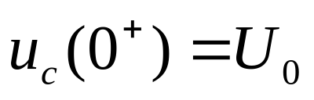
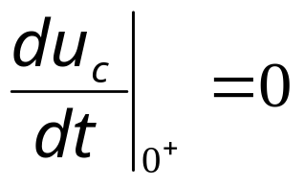
第十四章 二阶电路时域分析
14-1 二阶电路时域模型与时域经典分析
一、 RLC串联电路零输入响应
t<0
t<0 , 开关断开,设：
t ≥ 0 , 开关合上，有：

Slide 3
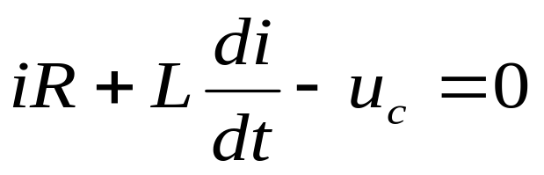
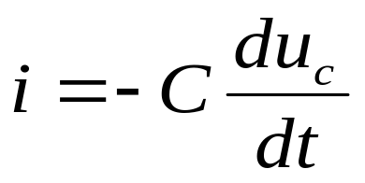
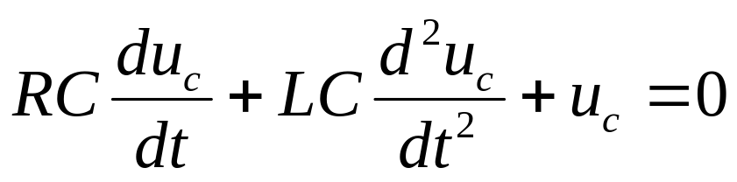
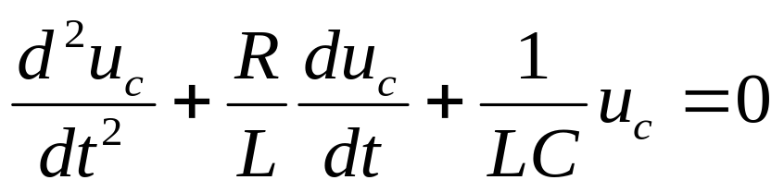
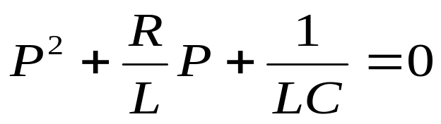
t≥0 , 列关于u_{c}(t)的微分方程：
又
可得
二阶常系数线性
齐次微分方程
初始条件
特征方程：

Slide 4
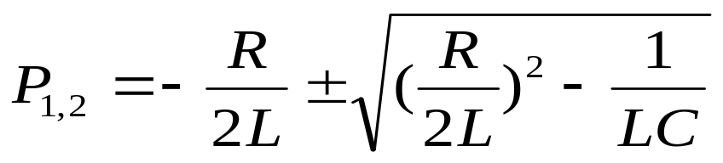
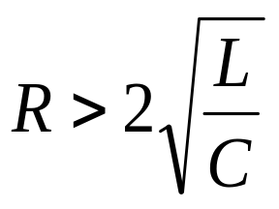
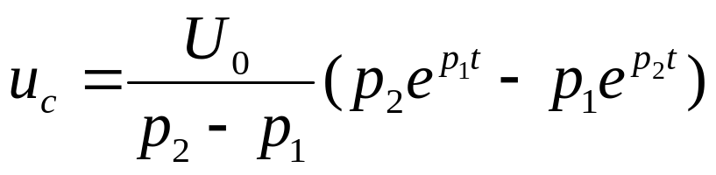
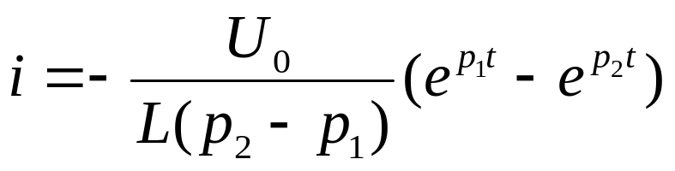
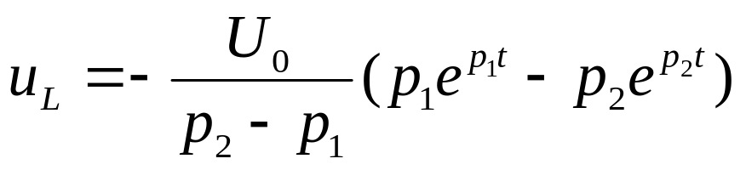
特征根:
（自然频率、固有频率）
1、单实根： （过阻尼） 即
U_{S}
u_{c}
t_{m}
_{i}
₀
_{t}
u_{L}

Slide 5
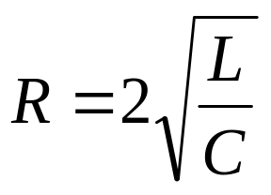
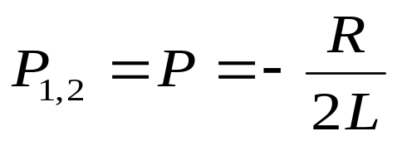
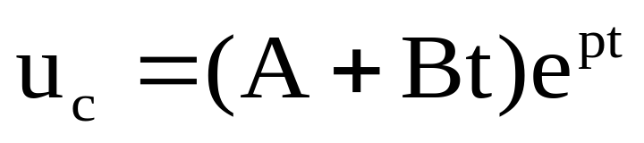
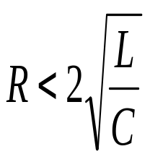
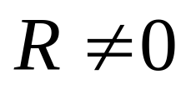
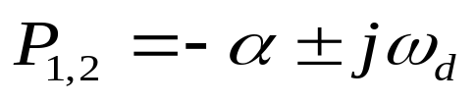
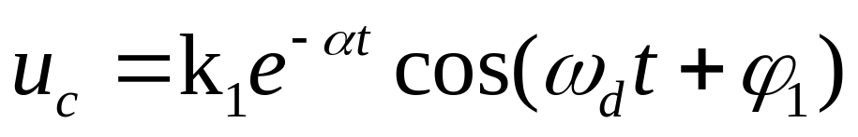
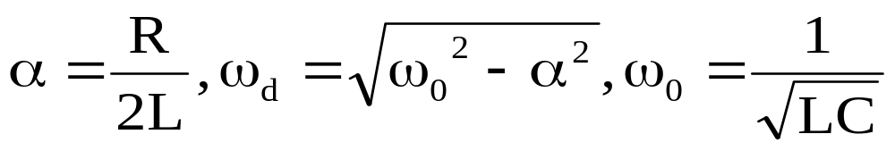
特征根为重根：
2、重根：(临界阻尼) 即
3、共轭复根：(欠阻尼) 即
特征根为共轭复根：

Slide 6
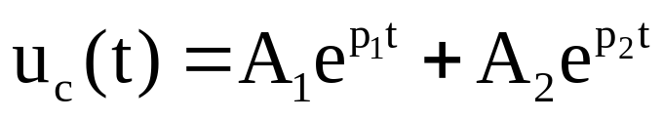
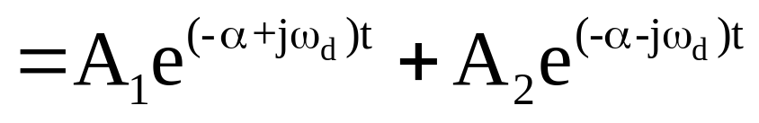
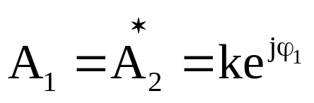
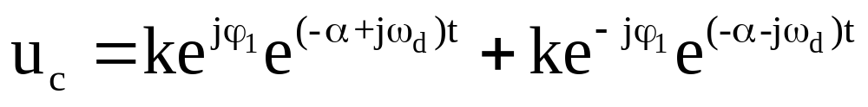
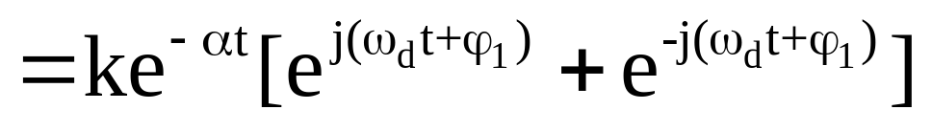
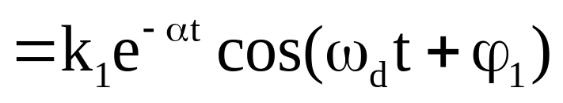
由于
所以

Slide 7

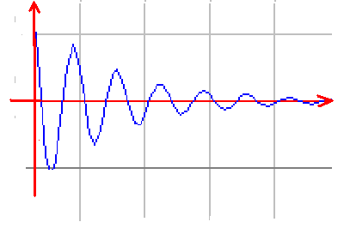
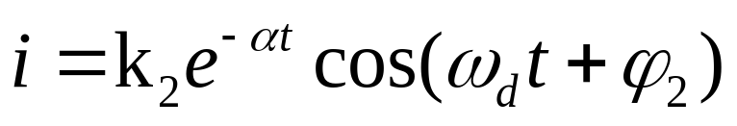
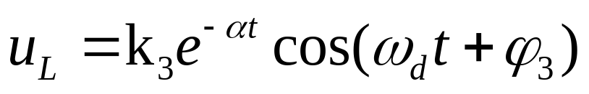
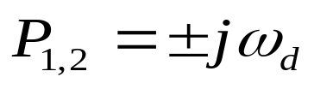
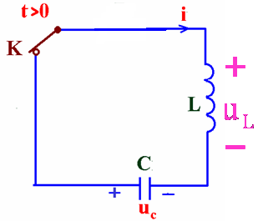
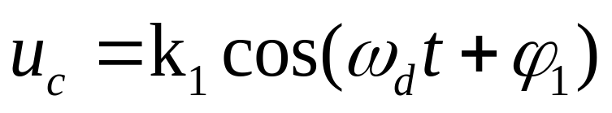
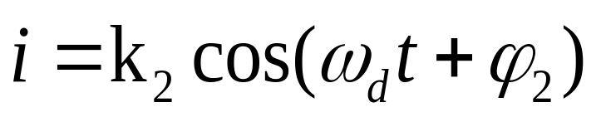
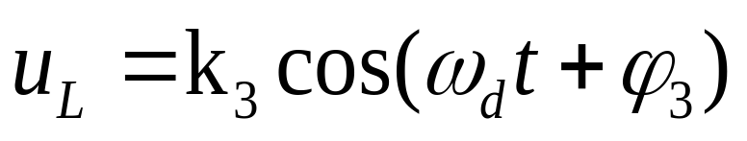
u_{c}(t)
U_{s}
0
t
_{4、R=0 （无阻尼）}
特征根为共轭虚根：
（欠阻尼）

Slide 8
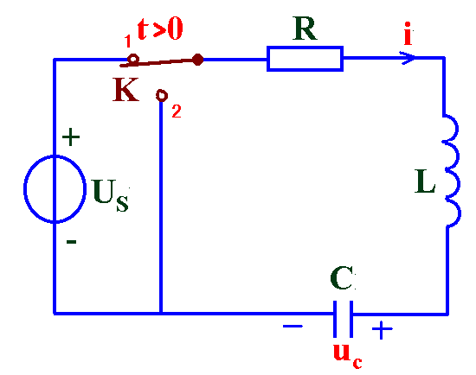
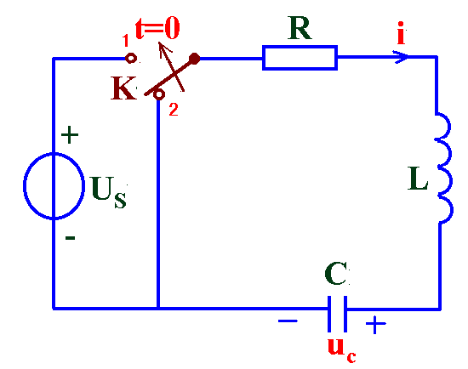

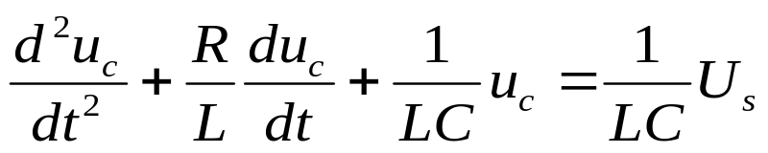
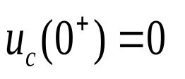
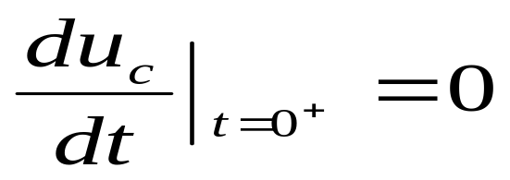
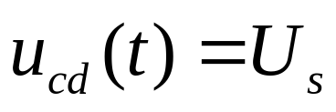
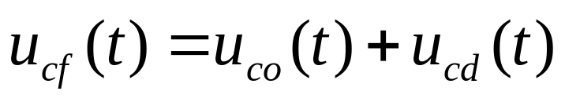
二、 RLC串联电路零状态响应
t<0 , K在2,电路稳定，有
t≥0 , K在1，列关于u_{c}(t)的微分方程：
初始条件：
二阶常系数线性
非齐次微分方程
特解：
通解:
特征方程：
齐次方程的通解
自由响应
特解
强迫响应

Slide 9


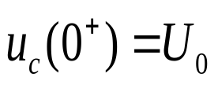
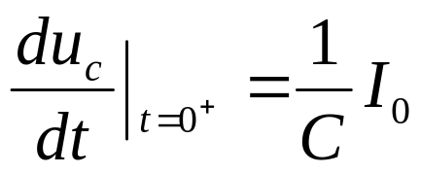
三、 RLC串联电路全响应
t<0 , K在2,有
t≥0 , K在1，由KVL, 有
初始条件：
二阶常系数线性
非齐次微分方程
特解：
通解:
特征方程：
齐次方程的通解
特解

Slide 10
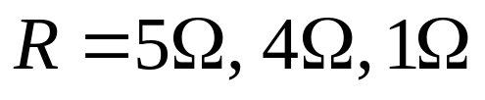

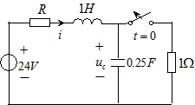
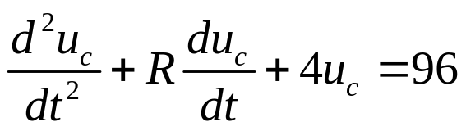






例:t=0时开关打开，求
时的 。
解：
微分方程
1. 当R=5时
特征根
过阻尼。

Slide 11






特解
通解
代入初始条件，得
得
2. 当R=4时
特征根
临界阻尼。

Slide 12











特征根
临界阻尼。
3. 当R=1时
特征根
欠阻尼。

Slide 13


Slide 14




例：判断图示电路的阻尼情况。
过阻尼

